Slide 1


Slide 2






ESCAPE FROM DEADLINE
Qt项目展示
3W小组 汪之立、吴乐鸿、吴亮宇

Slide 3
ESCAPE FROM DEADLINE
01/
视频展示
02/
项目理念
目录
03/
窗体部分代码简介
04/
地图部分代码简介

Slide 4
ESCAPE FROM DEADLINE
PART 2
项目理念

Slide 5
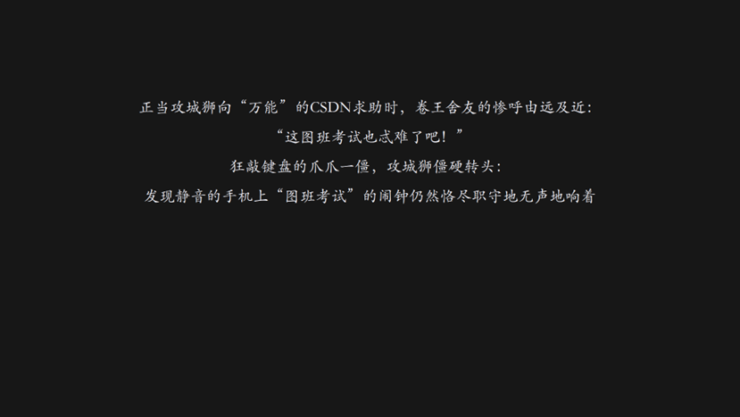
ESCAPE FROM DEADLINE
项目理念
源于生活 ：再现大一信科人的生活一角
相当困难的考试

Slide 6
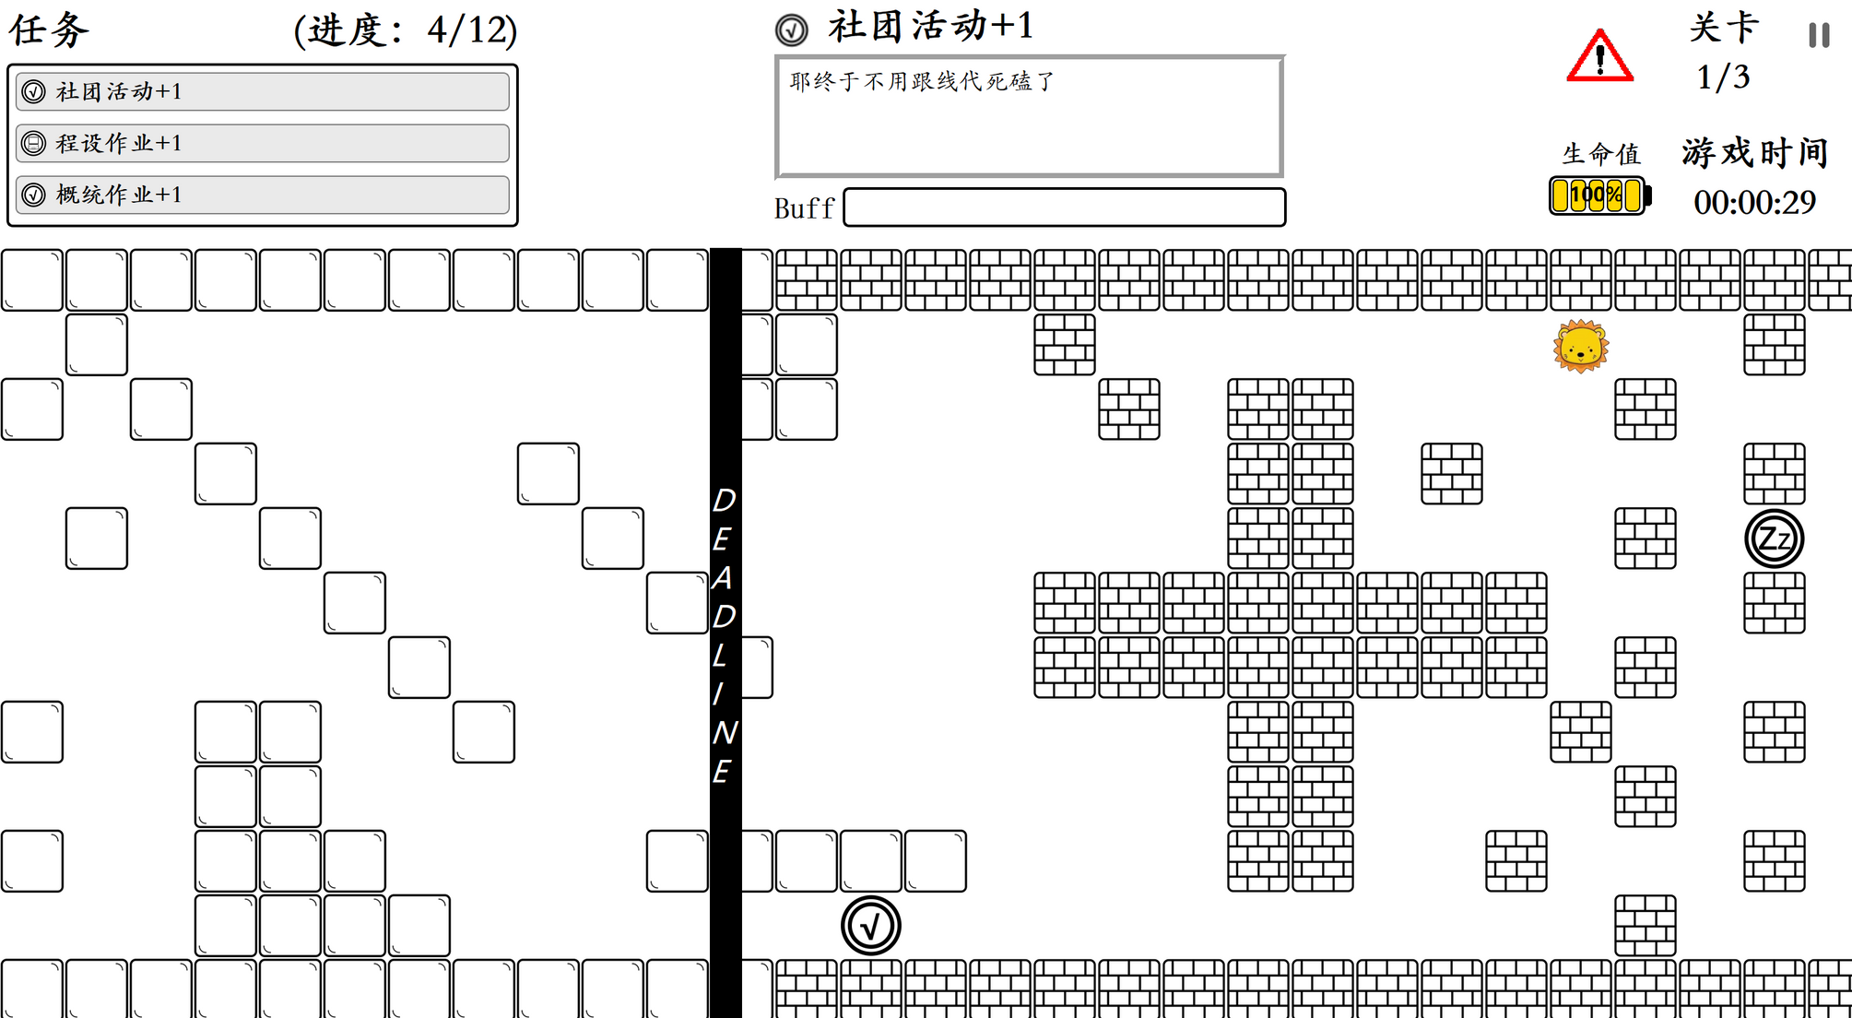

ESCAPE FROM DEADLINE
项目理念
源于生活 ：再现大一信科人的生活一角
突然出现的
紧急作业或任务

Slide 7
ESCAPE FROM DEADLINE
项目理念
超于现实 合于趣味：
融合奇幻诡异的元素，致敬经典剧情，化用流行用语
给玩家呈现出一段趣味纷呈的故事，共同亲历一段波折的狮生

Slide 8
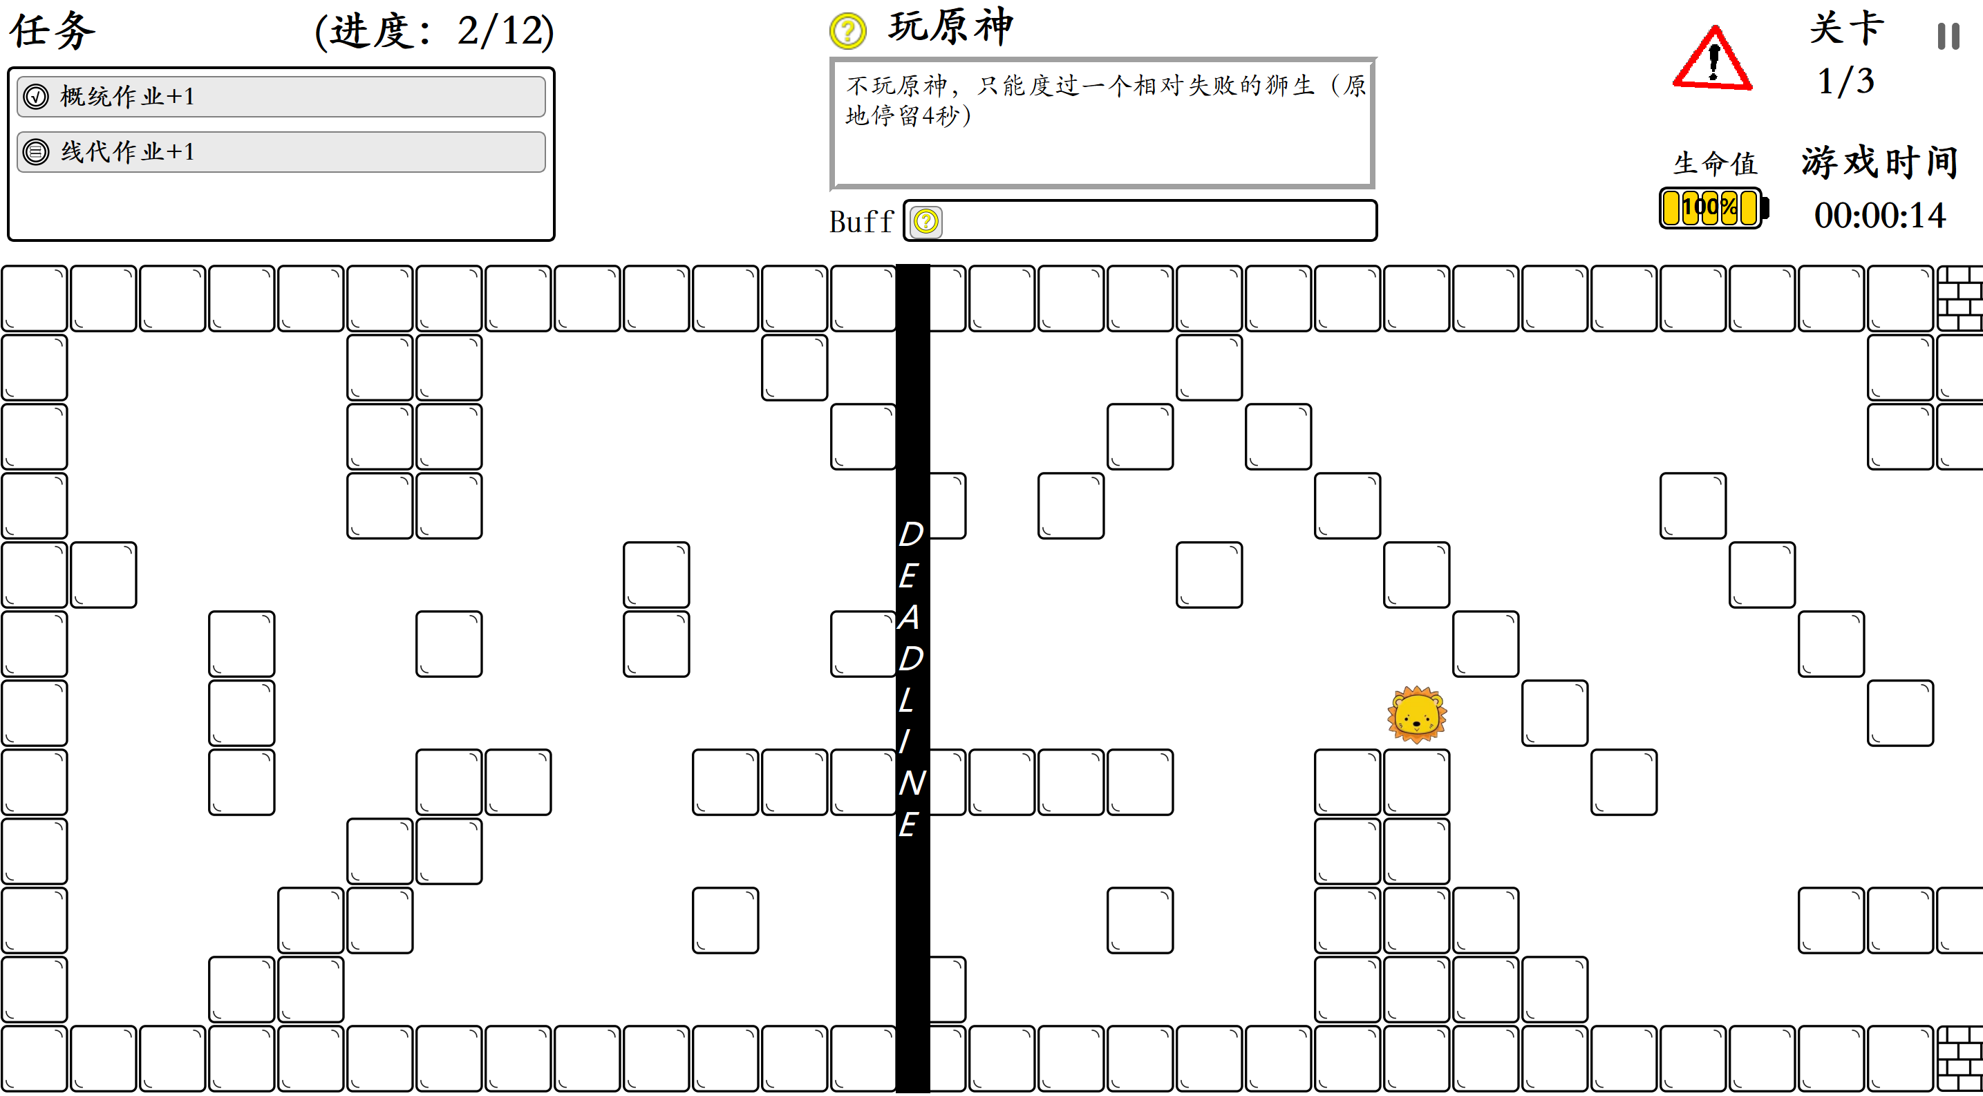
ESCAPE FROM DEADLINE
不玩原神
……

Slide 9
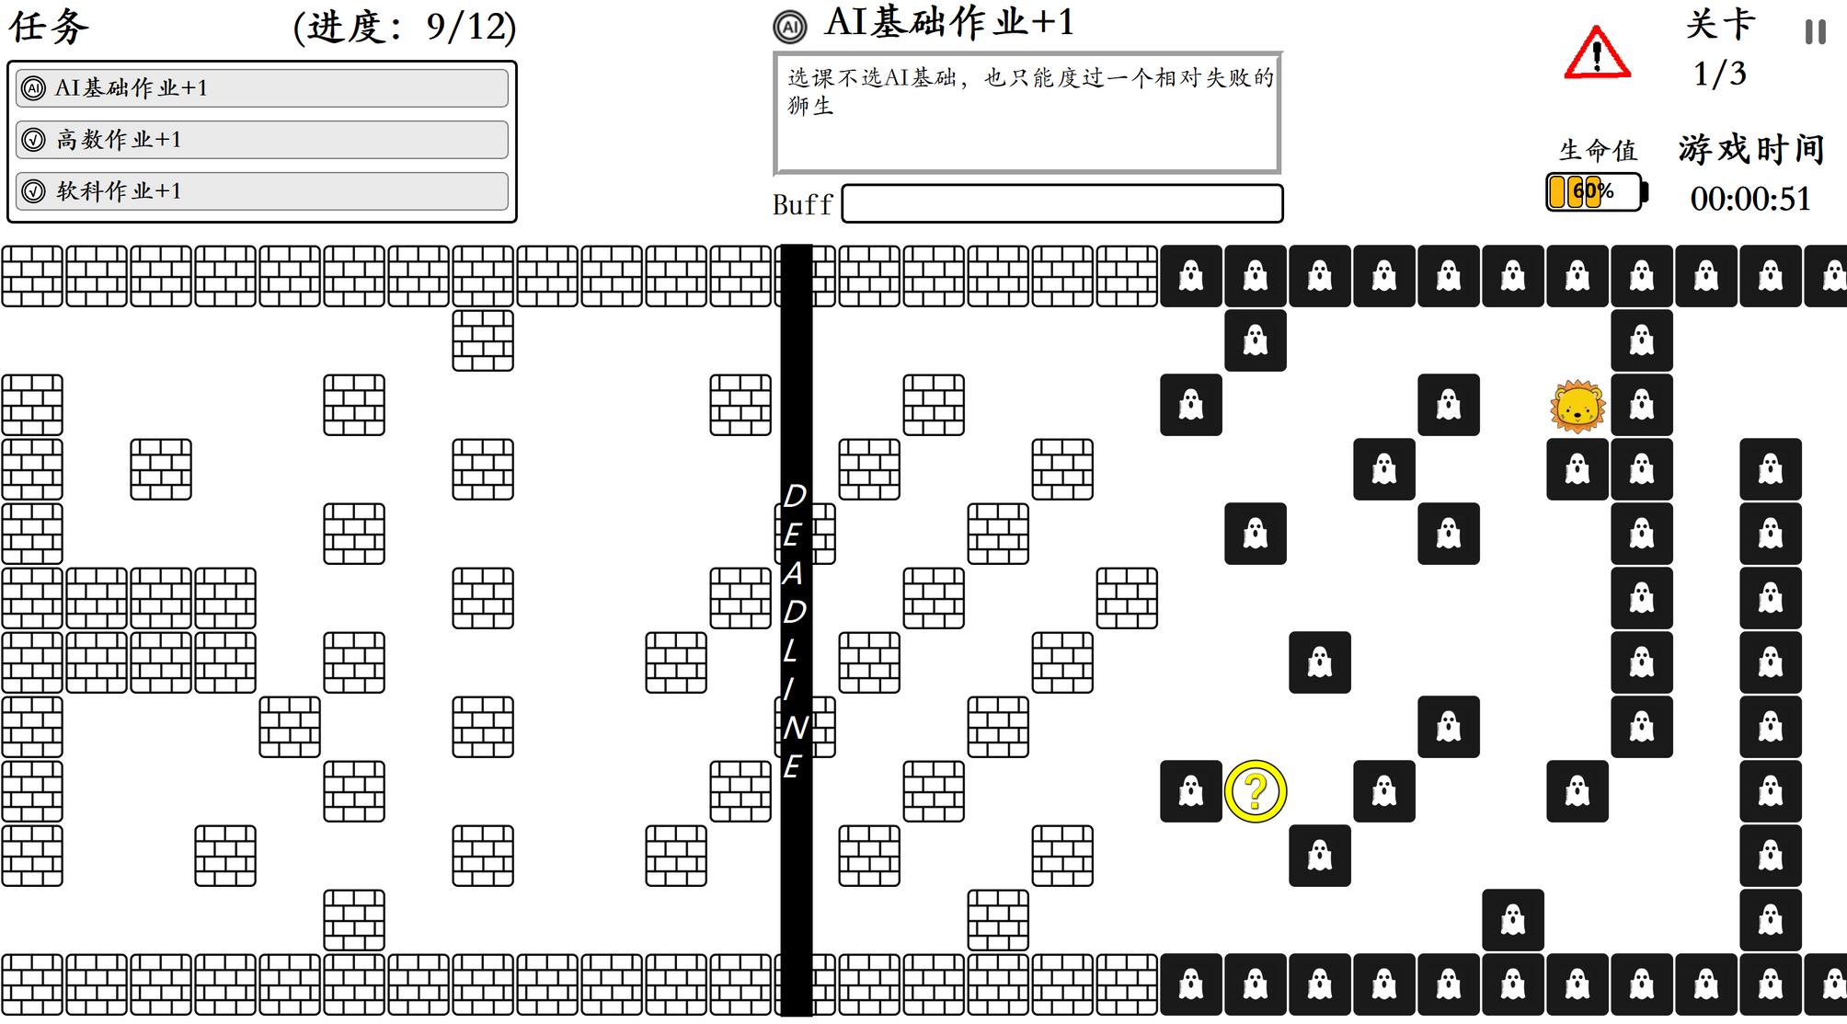
ESCAPE FROM DEADLINE
选课不选AI基础
……

Slide 10
ESCAPE FROM DEADLINE
项目理念
“给休闲以生活”
从逃避DDL到直面DDL的转变
在开放包容的P大中，大家都有光明的未来

Slide 11
ESCAPE FROM DEADLINE
PART 3
窗体部分代码简介

Slide 12
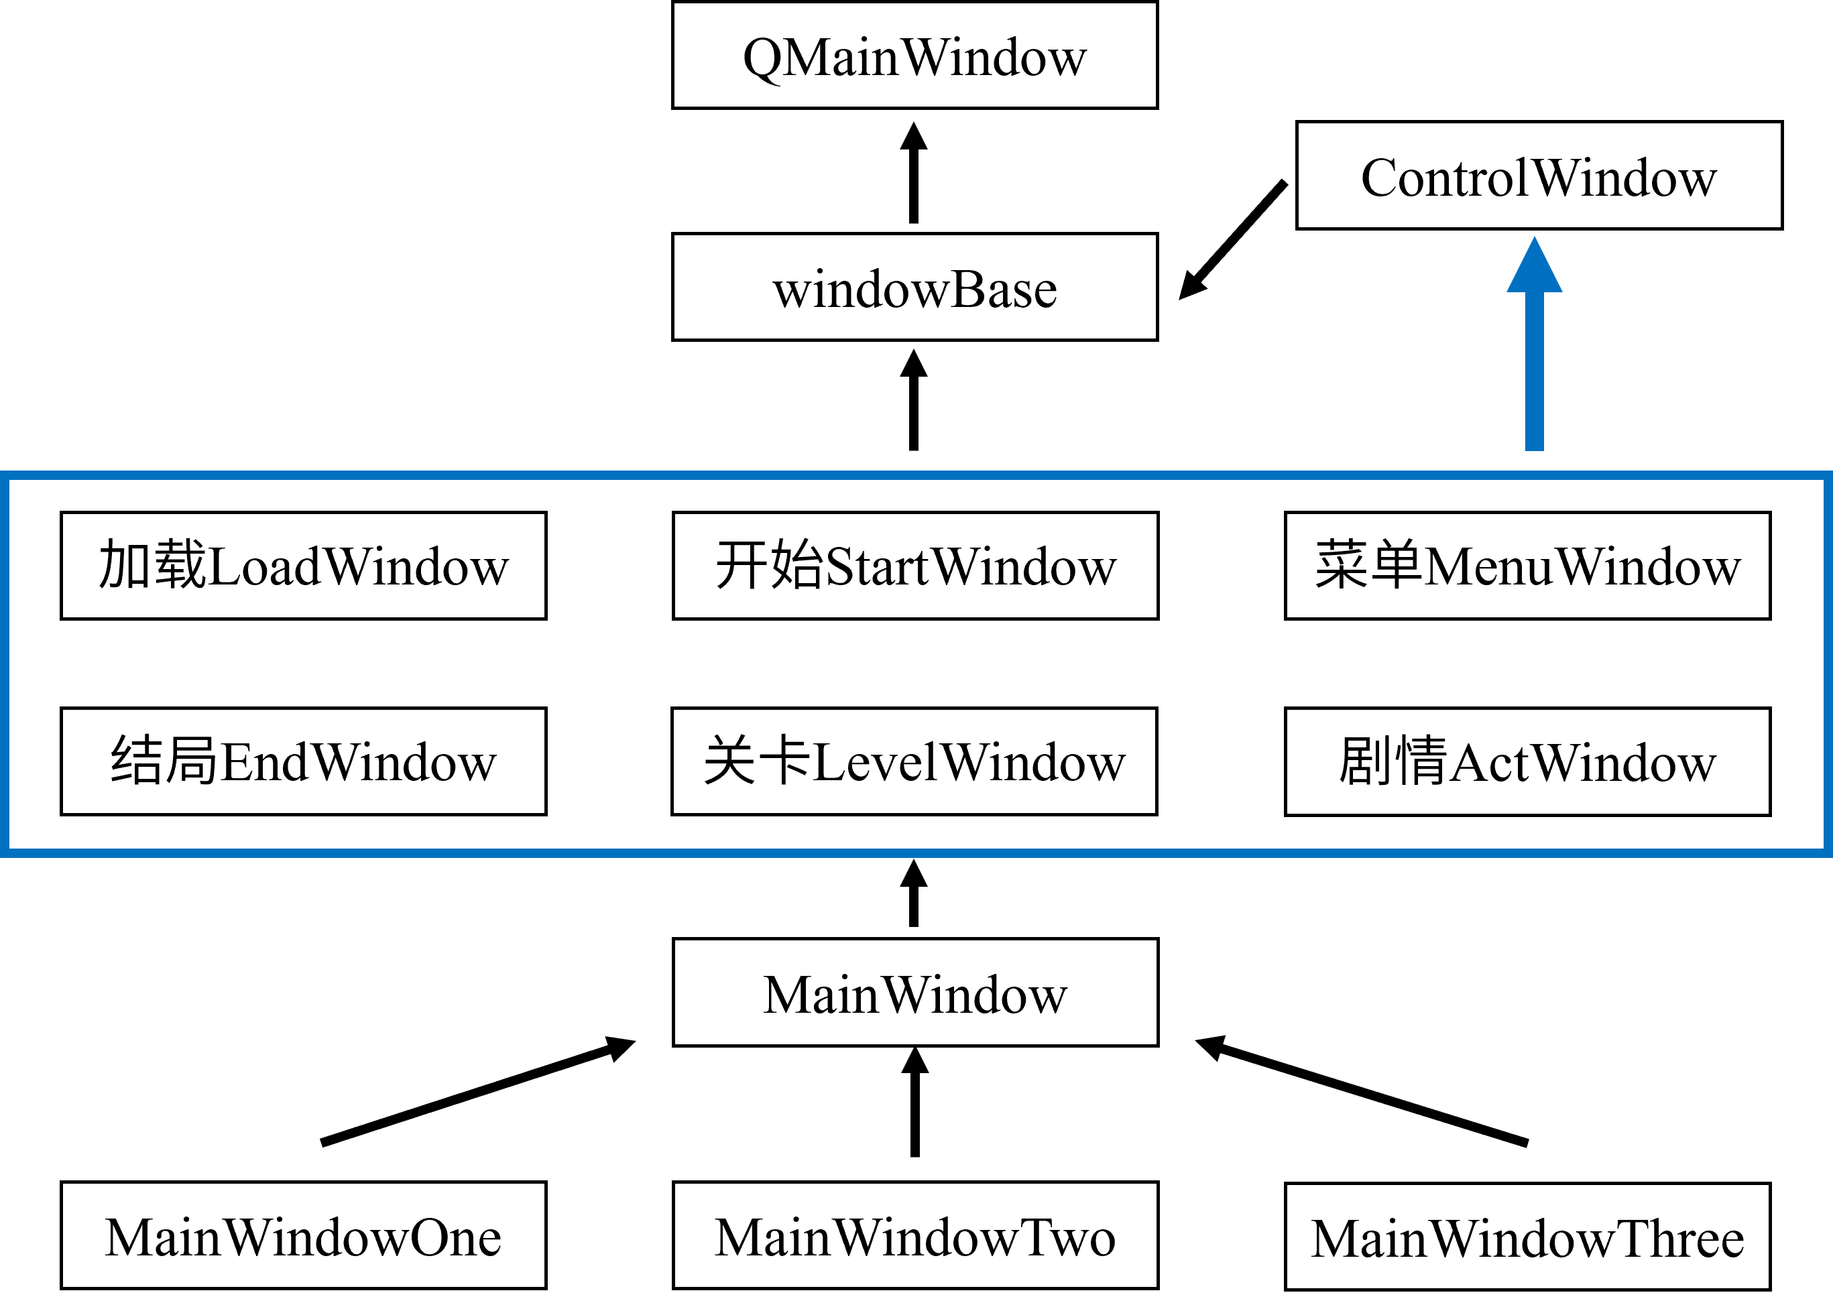
顶层窗口设计
ESCAPE FROM DEADLINE
细箭头代表继承关系
粗箭头代表包含对应的指针

Slide 13
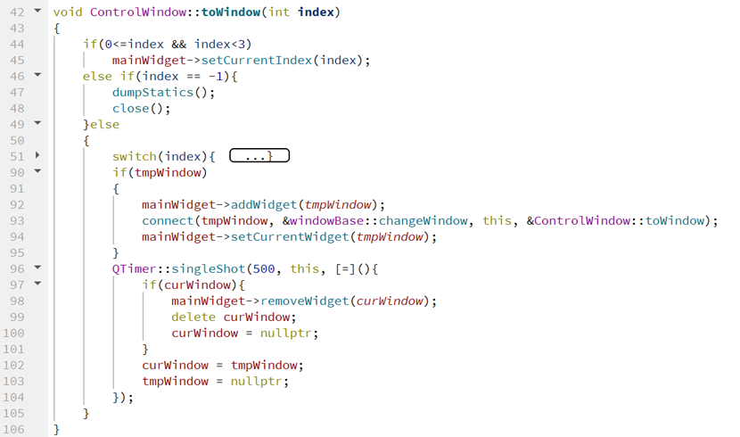
窗口切换
ESCAPE FROM DEADLINE
开始、菜单页面的直接切换
退出时自动保存进度
其他页面的构造和切换
推迟的析构函数

Slide 14
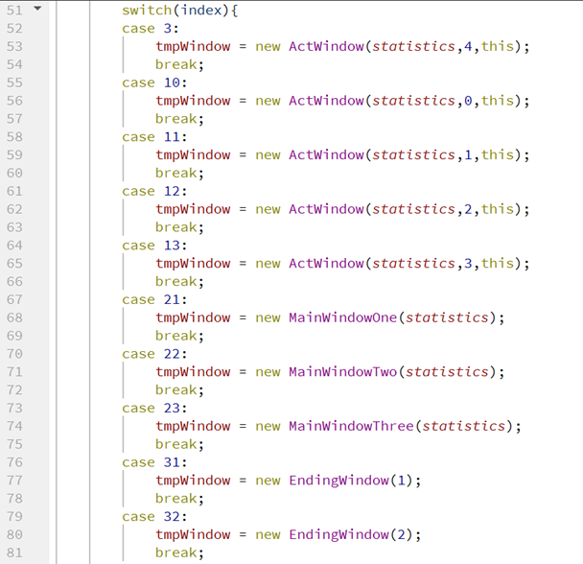
窗口切换
ESCAPE FROM DEADLINE
依照 index 跳转到不同的窗口实现

Slide 15
ESCAPE FROM DEADLINE
PART 4
地图部分代码简介

Slide 16
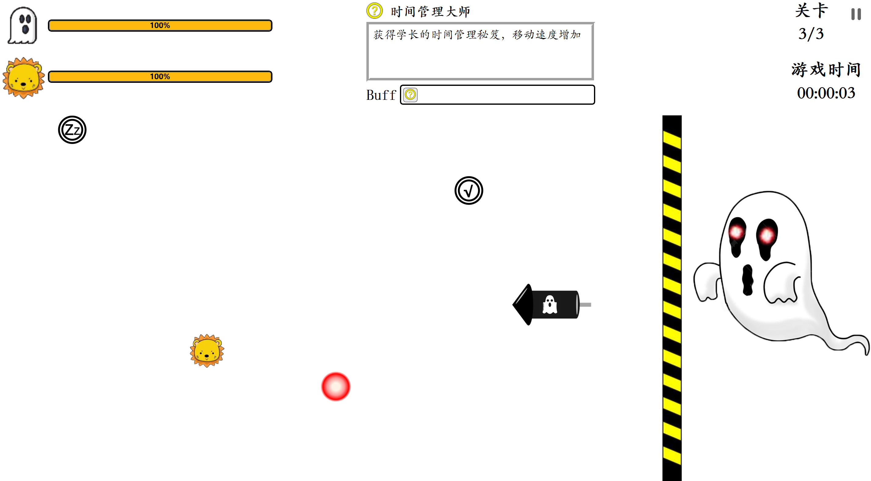
关卡地图GameMap
ESCAPE FROM DEADLINE
Q: 如何实时判断并触发各种事件？
玩家吃到任务
子弹击中玩家
…
Q: 如何实现延时触发？
定时让任务出现
延时触发buff效果
…

Slide 17
关卡地图GameMap
ESCAPE FROM DEADLINE
以第三关为例：
玩家 Figure * pfigure
关卡基类
Class GameMap
敌人 Figure * pboss
timeout信号
void time_event()
每一小段时间触发一次
计时器 Qtimer * ptimer
任务与效果 vector<Taskbuff *> taskbuffs
派生
延时处理器 multiset<TaskBuffProcessor>
……
第三关
Class GameMapThree
子弹 vector<Bullet *> bullets
……

Slide 18
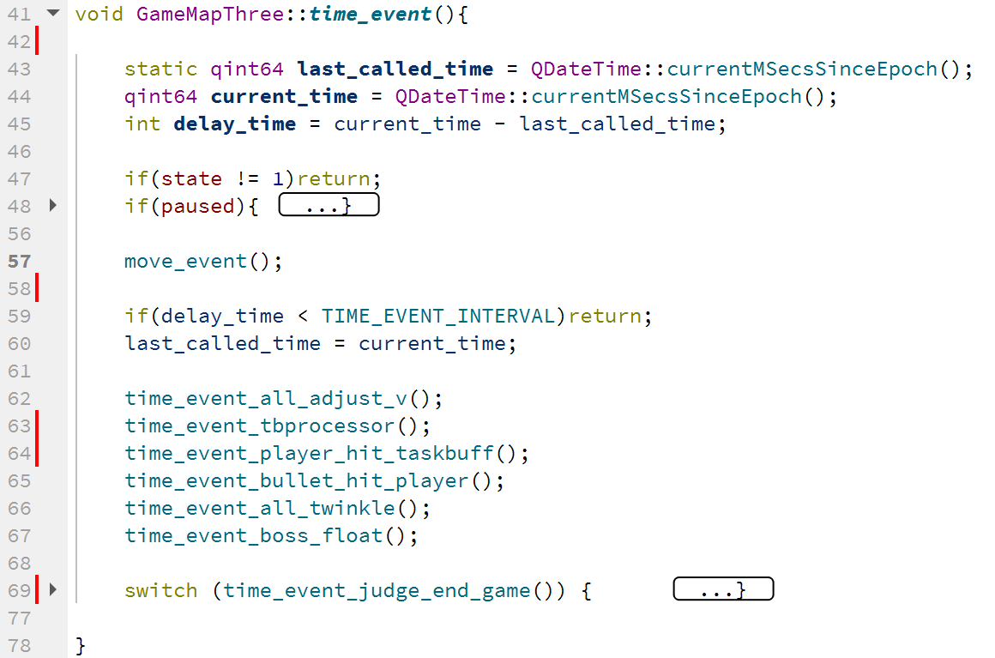
核心函数：time_event()
ESCAPE FROM DEADLINE
记录当前时间和上一次调用时间差，后续函数会使用
如果当前处于暂停状态，需延时所有操作
每隔30ms调用一次的函数：
移动所有对象
每隔100ms调用一次的函数：
调整所有对象的速度
判断并执行所有task&buff的延时效果
判断并执行player吃到task&buff的效果
判断并执行player被bullet击中的效果
判断并执行所有其他效果
判断游戏是否结束

Slide 19
关卡地图
ESCAPE FROM DEADLINE
Q: 如何实现延时触发？
举例：玩家吃到“原地停留4秒”的buff会发生什么？
1）立刻触发buff的效果：禁止玩家移动
2）4秒之后，触发延时效果：解除禁止移动

Slide 20
关卡地图
ESCAPE FROM DEADLINE
举例：玩家吃到“原地停留4秒”的buff会发生什么？
1）立刻触发effect() 函数：限制玩家移动
2）构造一个TaskBuffProcessor并加入关卡的处理器集合中，
process_time = 现在时间 + 4000ms
3）每隔100ms，time_event()函数会判断现在时间是否到了process_time
4）到了process_time之后，调用delay_effect()函数：解除移动限制
Class TaskBuffProcessor
Taskbuff * ptaskbuff
要处理的task或buff
有成员函数 effect() & delay_effect()
qint64 process_time
处理延时效果的时间

Slide 21
ESCAPE FROM DEADLINE
Qt项目展示
3W小组 汪之立、吴乐鸿、吴亮宇

